Slide 1
ANÁLISIS DE LA IMPORTACIÓN DE YEMAS DE HUEVOS, SUBPARTIDA 0408.19.00.00 DE PERÚ Y SU IMPACTO EN LA INDUSTRIA DE OVOPRODUCTOS EN EL PERÍODO 2014-2018
Proyecto de Tesis previa a la obtención del título de:
COMERCIO EXTERIOR Y NEGOCIACIÓN INTERNACIONAL
Autoras:
Hinojosa Rea Katherine Michelle
Rodríguez Pacheco María Fernanda

Slide 2
ANTECEDENTES
Comienza en la India
Gallina silvestre “Bankiva”
Extendiéndose al Oriente
Egipcios criaban con incubación artificial
Ecuador inició la avicultura en 1957
“Avícola Helvética” en Puembo
1958 comercializan huevos y pollitas
En 1970 boom petrolero
1.819 granjas avícolas - empleos

Slide 3
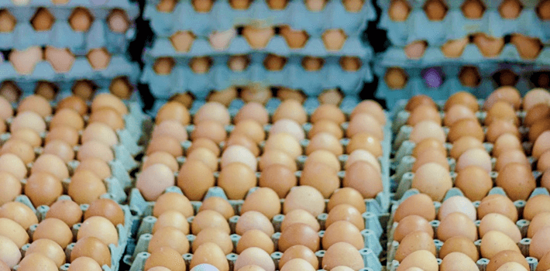
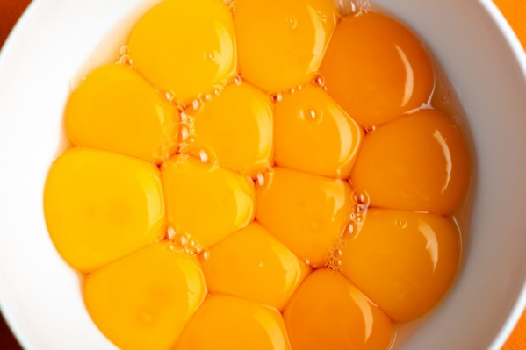
PROBLEMA

Slide 4
OBJETIVO GENERAL
Analizar la importación de las yemas de huevos congelada, partida 0408.19.00.00 y su impacto en la industria nacional de ovoproductos, en el periodo 2014-2019.

Slide 5
OBJETIVOS ESPECIFICOS
Determinar la situación actual del sector de ovoproductos en el Ecuador.
Analizar las exportaciones de yemas de huevos de Perú a Ecuador.
Establecer una estrategia de benchmarking con Perú, para disminuir la importación de los ovoproductos en Ecuador.
Proponer una ficha técnica que cumpla con los estándares de calidad exigidos a nivel nacional e internacional.

Slide 6
CLASIFICACION ARANCELARIA YEMAS DE HUEVOS CONGELADAS
Código | Designación de la Mercancía | Unidad | Tarifa Arancelaria
04.08 | Huevos de ave sin cáscara (cascarón) y yemas de huevo, frescos, secos, cocidos en agua o vapor, moldeados, congelados o conservados de otro modo, incluso con adición de azúcar u otro edulcorante. - Yemas de huevo:
0408.11.00 | - - Secas | kg | 30
0408.19.00 | - - Las demás | kg | 30
 | - Los demás:
0408.91.00 | - - Secos | kg | 30
0408.99.00 | - - Los demás | kg | 30

Slide 7
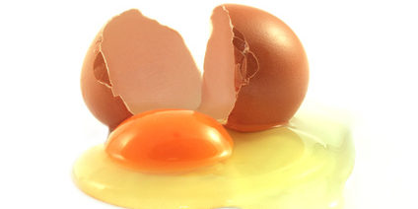
CARACTERISTICAS
HUEVO
10%
60%
30%

Slide 8
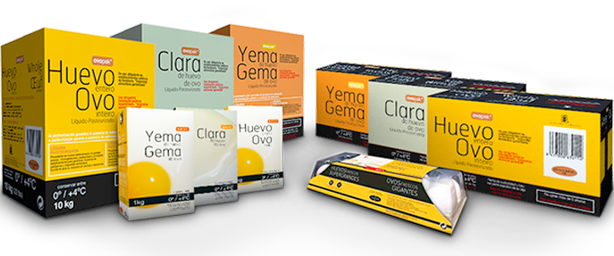
CARACTERISTICAS
OVOPRODUCTOS

Slide 9
PRODUCCIÓN

Slide 10
PRODUCCIÓN

Slide 11
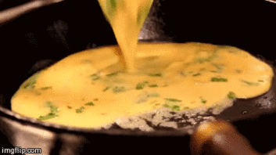
CONSUMO PER CÁPITA
ECUADOR : 165
PERÚ: 224

Slide 12
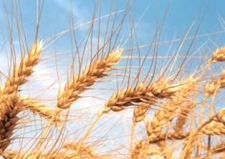
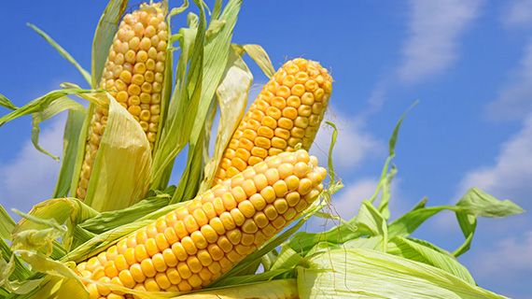
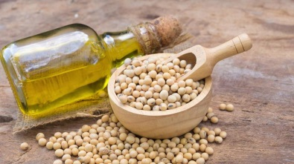
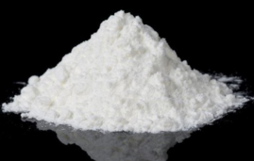
PRECIOS MATERIAS PRIMAS PARA EL ALIMENTO DE LAS GALLINAS PONEDORAS
Valor unitario, Dólar Americano/Toneladas Ecuador
Producto | 2014 | 2015 | 2016 | 2017 | 2018
Maíz | 7.110 | 6.383 | 6.650 | 6.561 | 6.494
Trigo | 328 | 278 | 244 | 248 | 266
Aceite de Soja | 1.059 | 954 | 880 | 919 | 862
Fosfato de calcio | 137 | 131 | 126 | 115 | 117
Valor unitario, Dólar Americano/Toneladas Perú
Producto | 2014 | 2015 | 2016 | 2017 | 2018
Maíz | 6.240 | 6.970 | 6.258 | 6.067 | 6.547
Trigo | 324 | 285 | 240 | 247 | 260
Aceite de Soja | 944 | 776 | 784 | 829 | 788
Fosfato de calcio | 6.240 | 6.970 | 6.258 | 6.067 | 6.547

Slide 13
PRECIOS DEL HUEVO
ECUADOR: $1,75 el Kg
PERU: $1,30 el Kg

Slide 14
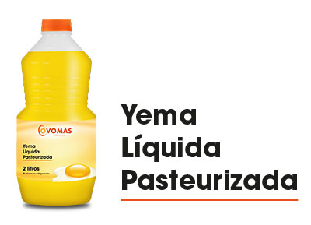
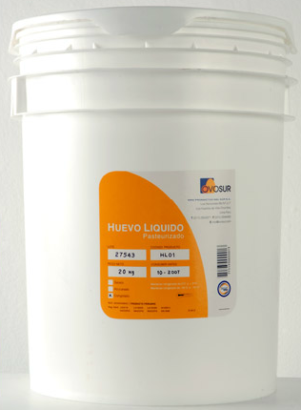
PRECIOS DE LAS YEMAS
ECUADOR
PERÚ
Precio prom. $5 (1 litro).
Precio prom. 10,90 soles = $3,28(1 litro)

Slide 15
COMERCIO BILATERAL PERÚ – ECUADOR (YEMAS DE HUEVOS)
Código del producto | Descripción del producto | Perú exporta hacia Ecuador (miles de dólares)
 |  | Valor en 2014 | Valor en 2015 | Valor en 2016 | Valor en 2017 | Valor en 2018
'0408190000 | Yemas de huevo, frescas, cocidas en agua o vapor, moldeadas, congeladas o conservadas de otro ... | 165 | 473 | 606 | 846 | 794
Código del producto | Descripción del producto | Perú exporta hacia el mundo (miles de dólares)
 |  | Valor en 2014 | Valor en 2015 | Valor en 2016 | Valor en 2017 | Valor en 2018
'0408190000 | Yemas de huevo, frescas, cocidas en agua o vapor, moldeadas, congeladas o conservadas de otro ... | 2640 | 487 | 606 | 846 | 794

Slide 16
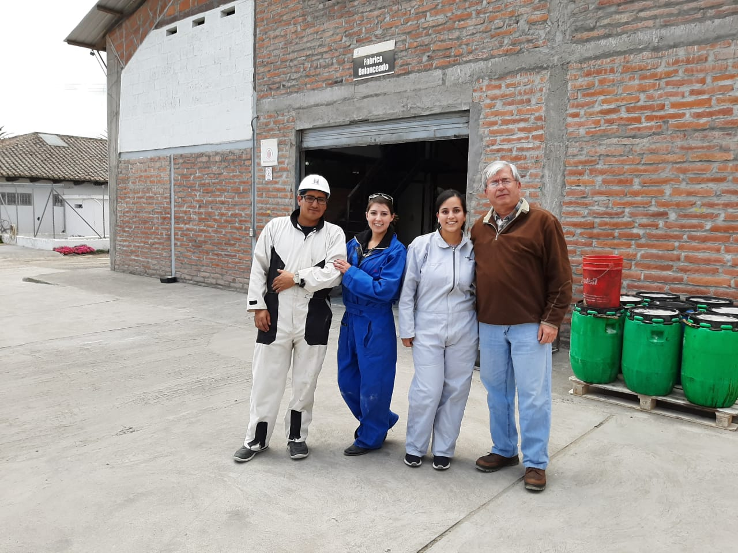
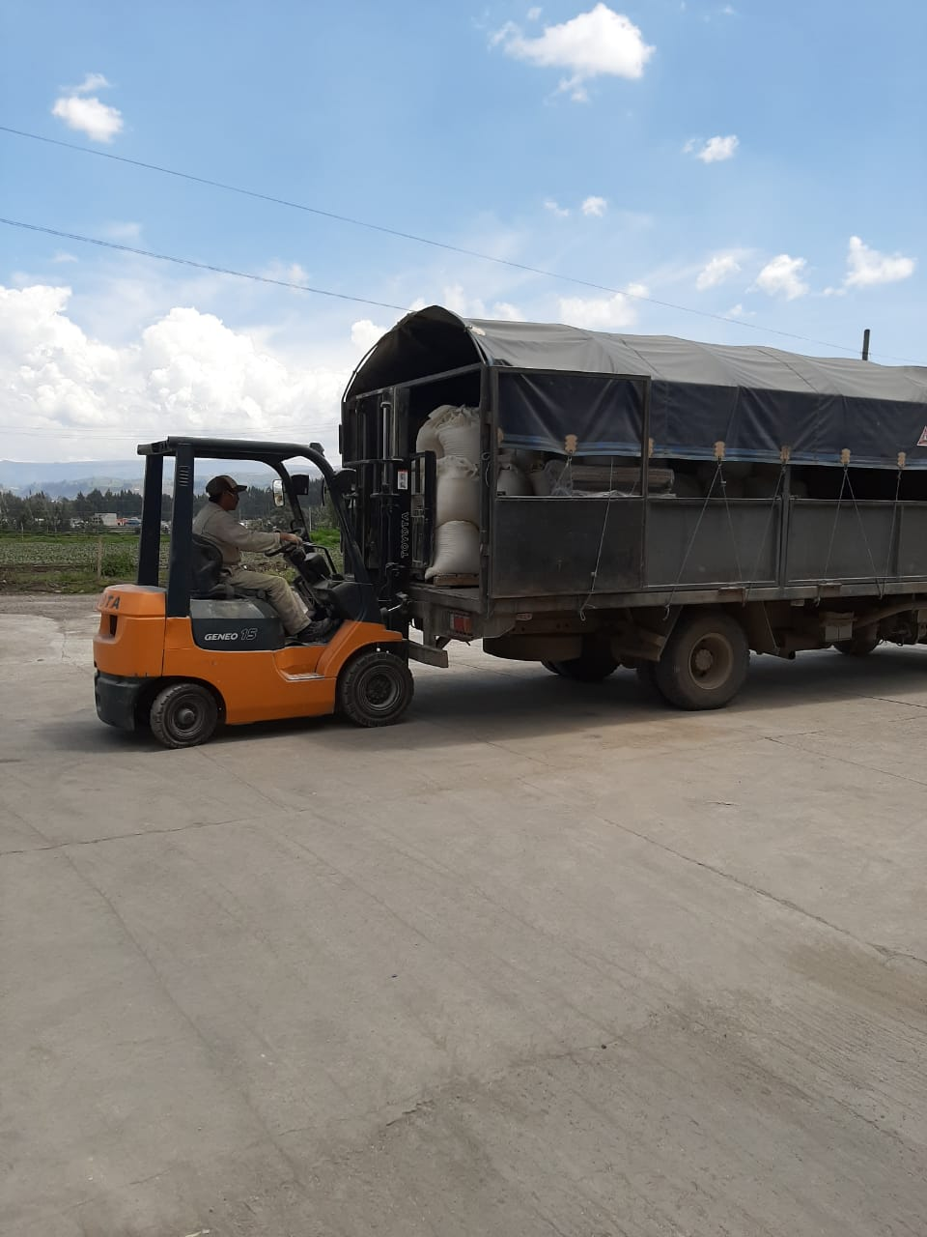
PRODUCTORES DE HUEVOS ECUADOR
AVICOLA ARGENTINA

Slide 17
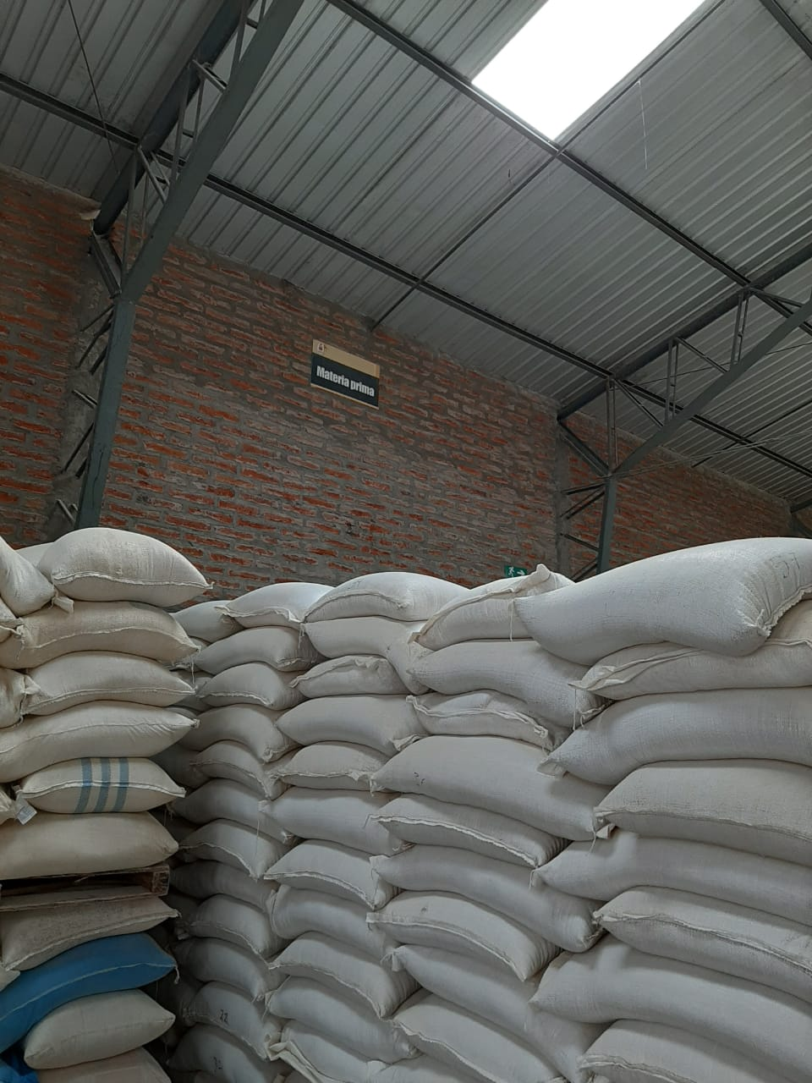
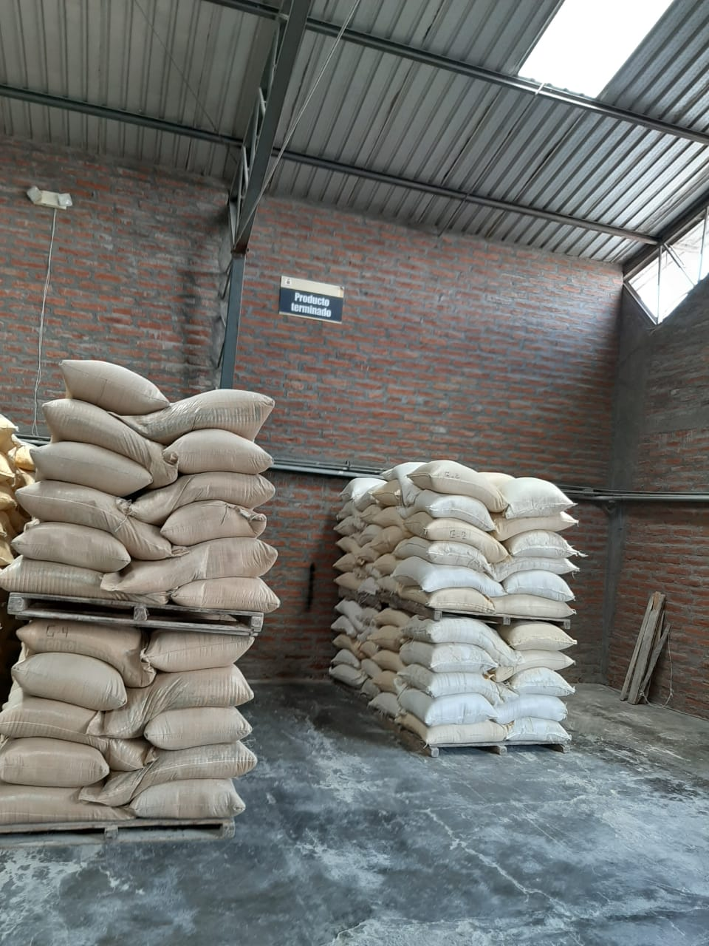

Slide 18
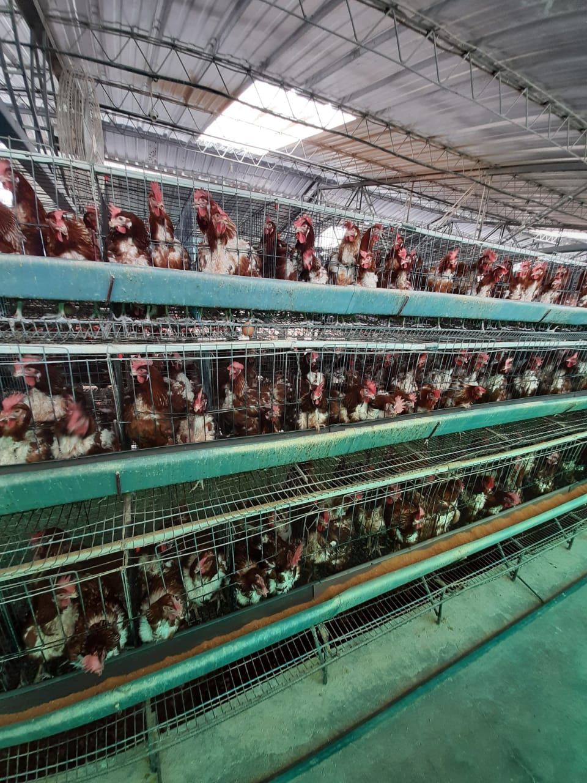
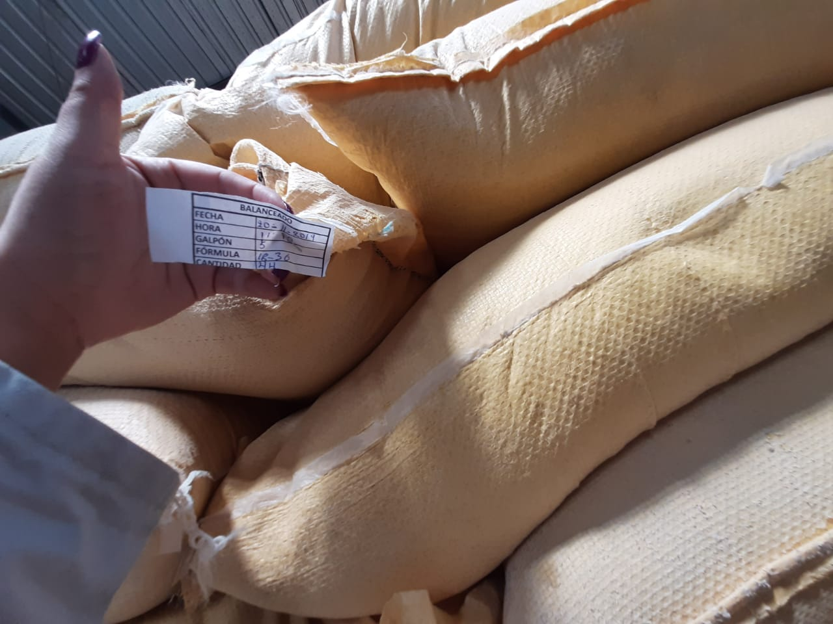

Slide 19
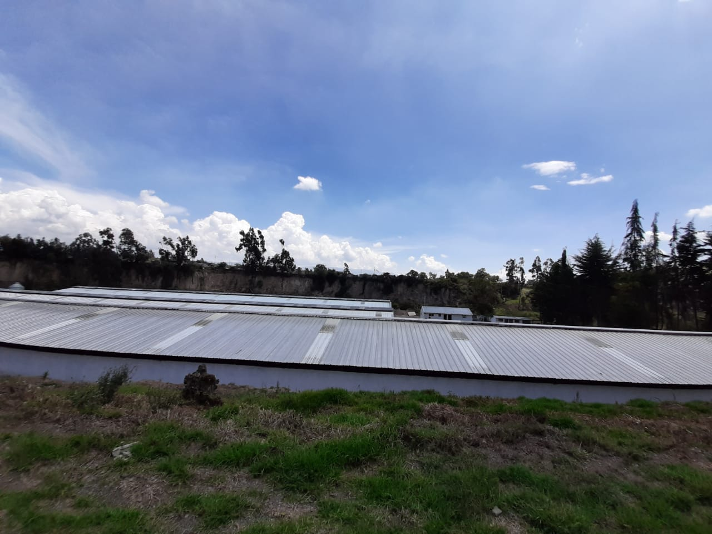
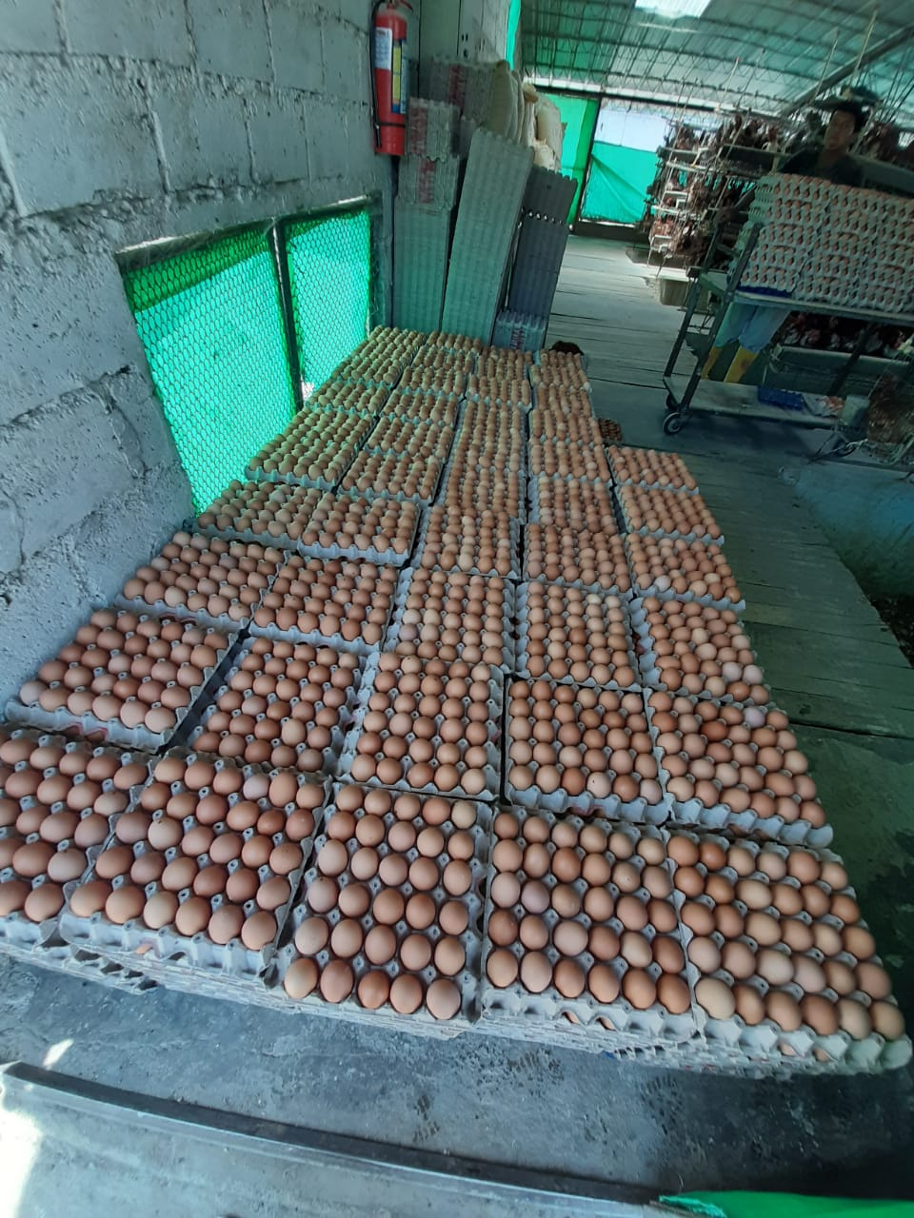
PRODUCTORES DE HUEVOS ECUADOR
AVICOLA SAN PABLO

Slide 20
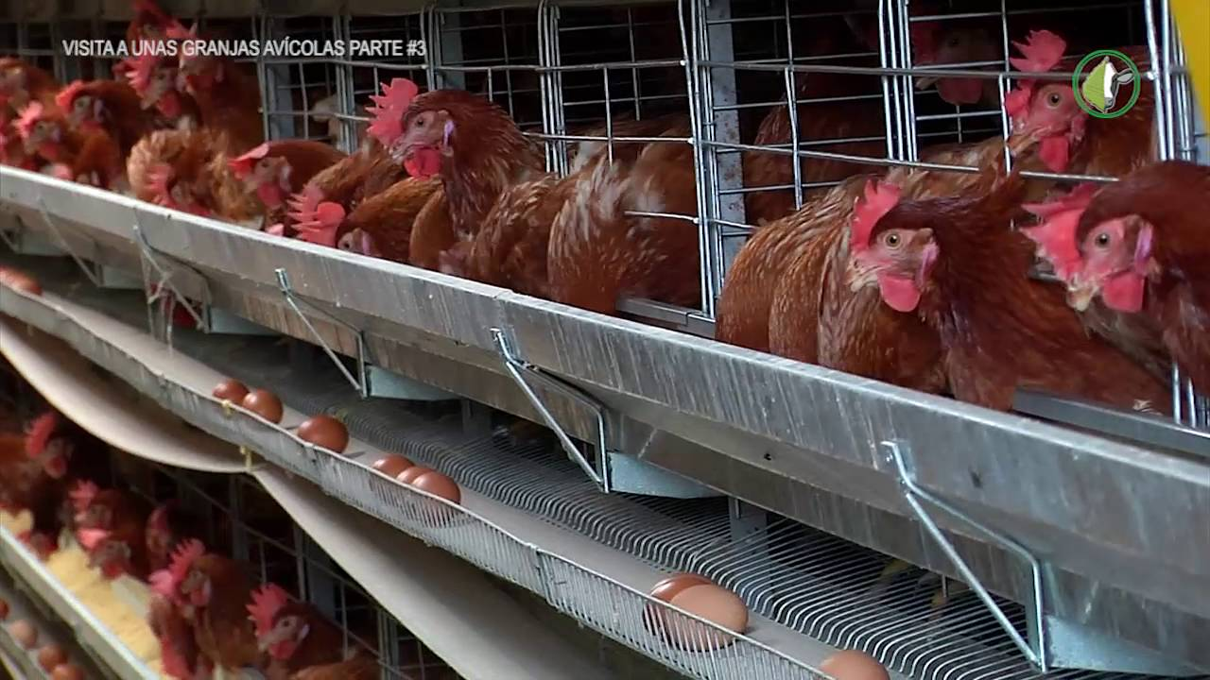
PRODUCTORES DE HUEVOS PERÚ
LA CALERA

Slide 21
PRODUCTORES DE OVOPRODUCTOS
ECUADOR
PERU

Slide 22
FICHA TÉCNICA
PERÚ
ECUADOR

Slide 23
PERÚ
ECUADOR

Slide 24
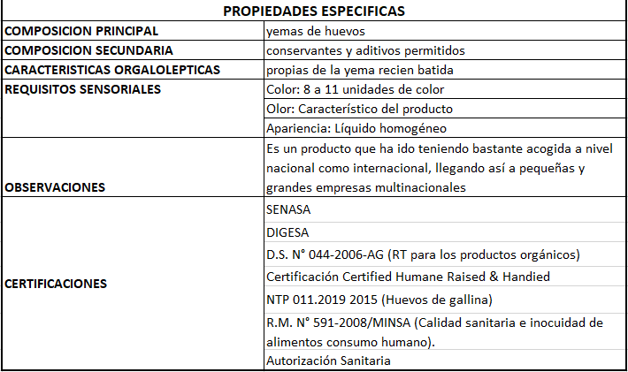
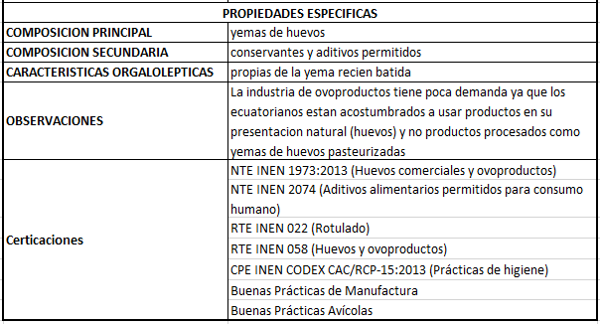
PERÚ
ECUADOR

Slide 25
ELECCIÓN MERCADO META
Dentro de los 15 primeros países que más importan ovoproductos
Prefiere productos industrializados
UE, EEUU, Suiza
Fácil uso y comercialización
Procesos de manufactura son mucho más rentables

Slide 26
PRECIO DE IMPORTACIÓN YEMAS DE HUEVOS
ECUADOR
JAPON
 | Valor unitario, Dólar Americano/Kilogramos
EXPORTADORES | 2014 | 2015 | 2016 | 2017 | 2018 | Valor miles $ | Cantidad Kg
Promedio Mundo | 2,4 | 3,06 | 3,27 | 3,29 | 3,48 | 952 | 273.555
Perú | 3,85 | 3,44 | 3,27 | 3,29 | 3,41 | 808 | 237.250
Estados Unidos | 2,29 | 2,16 |  |  | 3,97 | 144 | 36.305
 | Valor unitario, Dólar Americano/Kilogramos
EXPORTADORES | 2014 | 2015 | 2016 | 2017 | 2018 | Valor $ | Cantidad Kg
Promedio Mundo | 2,79 | 3,06 | 2,79 | 2,61 | 3,18 | 15184 | 4778489
Estados Unidos | 2,8 | 3,1 | 2,8 | 2,61 | 3,18 | 14837 | 4´661.428
Brasil |  | 2,65 | 2,53 | 2,09 | 2,1 | 190 | 90688
Taipei Chino | 18 | 19 | 19 | 19 | 20 | 77 | 3865
$3,10
$2,89

Slide 27
ESTRATEGIAS
Tratados internacionales, preferencias arancelarias y reducción de barreras no arancelarias para importar materia prima y exportar producto terminado
Mayor apoyo gubernamental y de asociaciones para la industria avícola
Entes reguladores y de control que certifiquen productos de buena calidad
Campañas publicitarias y estudios de los beneficios de los ovoproductos

Slide 28
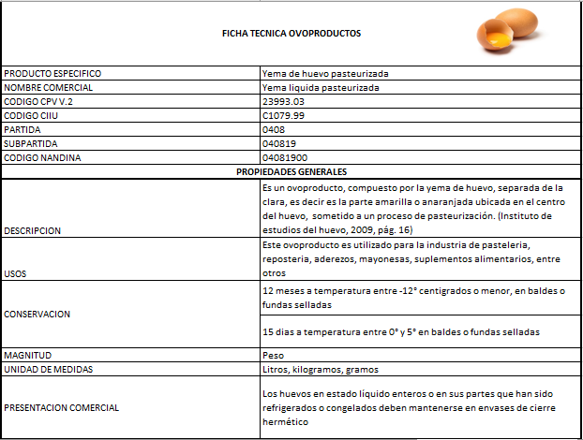
FICHA TECNICA PROPUESTA

Slide 29
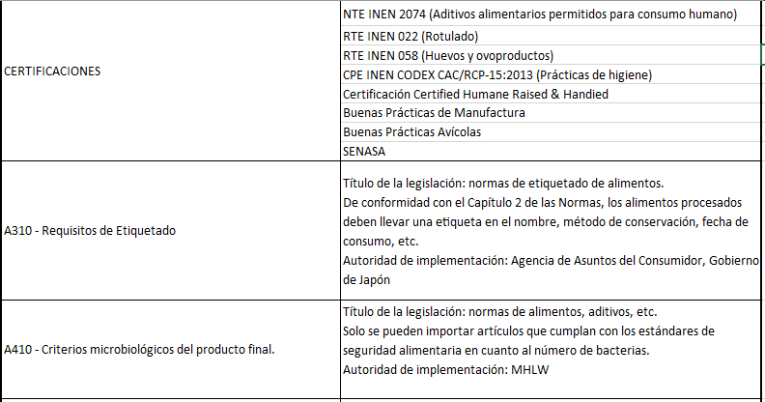

Slide 30
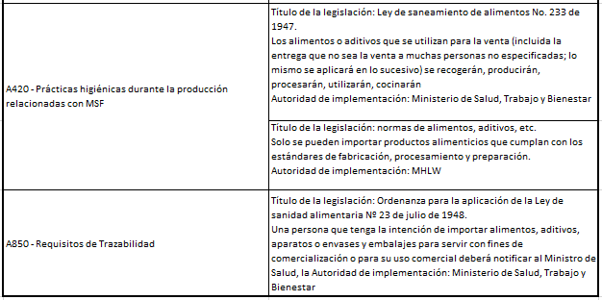

Slide 31
CONCLUSIONES
La situación actual de los ovoproductos es aún un tanto incierta
Perú y Ecuador tienen condiciones similares para poder exportar yemas de huevos, sin embargo, Perú posee certificaciones internacionales y Ecuador tiene únicamente certificados nacionales
Las empresas ecuatorianas deben ser conscientes de la importancia de la industrialización de materias primas a productos destinados a consumo humano.
La ficha técnica propuesta garantizaría la entrada de las yemas de huevos ecuatorianas al mercado japonés

Slide 32
RECOMENDACIONES
Reducción de aranceles a la importación de la materia prima destinada al balanceado que es primordial en la alimentación de las gallinas ponedoras.
Realizar acuerdos, convenios y tratados internacionales para poder exportar los ovoproductos de Ecuador.
Realizar una campaña dirigida a todos los ecuatorianos acerca de los beneficios de utilizar ovoproductos y capacitar a las empresas para que mejoren sus procesos de producción e industrialización
Basarse en matrices o ejemplos de otro tipo de productos que si tengan controles y certificaciones y que garanticen que son aptos para el consumo humano.

Slide 33
